Slide 1
哔哩哔哩视频网站up主
商业推广优化方案
--开题报告
SUN YAT-SEN UNIVERSITY
蔡思远 卢璟嘉 林杰
高志飞 姚雪勇

Slide 2
1 选题背景
2 选题内容
3 选题意义
4 问题介绍
5 基本假设
6 初步思路
7 数学模型

Slide 3
选题背景
SUN YAT-SEN UNIVERSITY

Slide 4
选题背景
随着互联网和社交媒体的迅猛发展，视频平台成为了年轻用户的重要聚集地，其中哔哩哔哩（后文简称“b站”）作为中国领先的视频分享平台，吸引了大量的年轻用户和内容创作者。哔哩哔哩独特的社区文化和弹幕互动机制，使其成为了众多品牌和商家进行产品推广的重要渠道。
然而，面对数量众多、类型各异的UP主，商家如何在有限的预算内，选择合适的UP主进行合作，并优化推广效果，成为了一个重要的课题。现有的推广策略大多依赖于经验判断和简单的数据分析，缺乏系统的优化方案，往往难以充分发挥预算的效用，导致推广效果不理想。

Slide 5
选题内容
SUN YAT-SEN UNIVERSITY

Slide 6
选题内容
为商家提供广告高效的广告推广方案。不同粉丝量的up主的影响力各异，但其商单的价格也有所不同。且b站提供4种不同的广告推广形式：定制视频、植入视频、动态直发、动态转发，不同推广方式的价格也各异。本选题讲研究在有限预算内，选择不同的up主和不同的推广方式，在两个月的周期内投放广告，实现影响力最大化。

Slide 7
选题意义
SUN YAT-SEN UNIVERSITY

Slide 8
选题意义
理论意义：本研究将运筹学的优化理论与实际的商业推广需求结合起来，探索在有限资源条件下的最优决策问题。通过构建数学模型和求解优化问题，可以丰富和扩展运筹学在互联网营销领域的应用，为后续相关研究提供理论基础和方法支持。

Slide 9
选题意义
实际意义：本研究的成果可以为商家在哔哩哔哩平台上的推广活动提供科学指导，帮助商家在有限预算内选择最合适的UP主进行合作，优化预算分配策略，从而最大化推广效果。通过提高产品的曝光率和转化率，提升品牌知名度和市场竞争力。对于哔哩哔哩平台和UP主来说，研究成果也具有重要参考价值。平台可以据此优化广告分配算法和推荐系统，提高广告投放的精准度和用户体验；UP主则可以根据自身的粉丝特征和影响力，更好地选择合作品牌，提升商业价值。。

Slide 10
问题介绍
SUN YAT-SEN UNIVERSITY

Slide 11
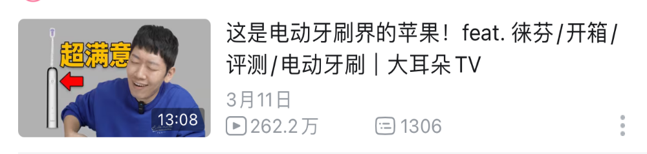

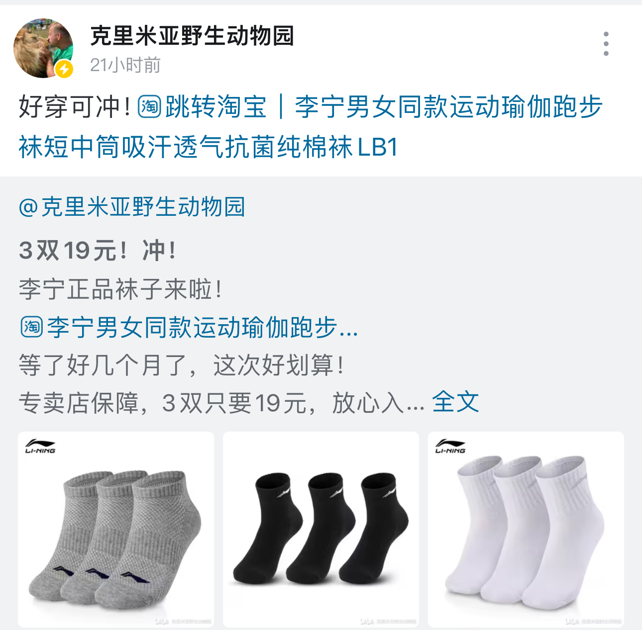
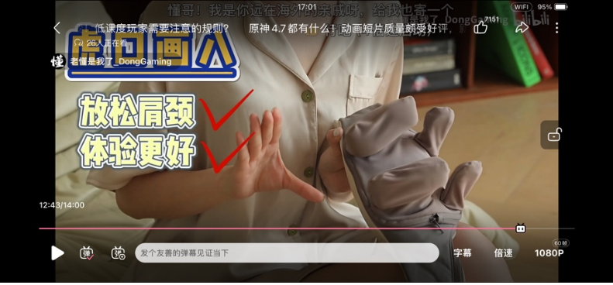
问题介绍
定制视频
植入视频
动态直发
动态转发

Slide 12
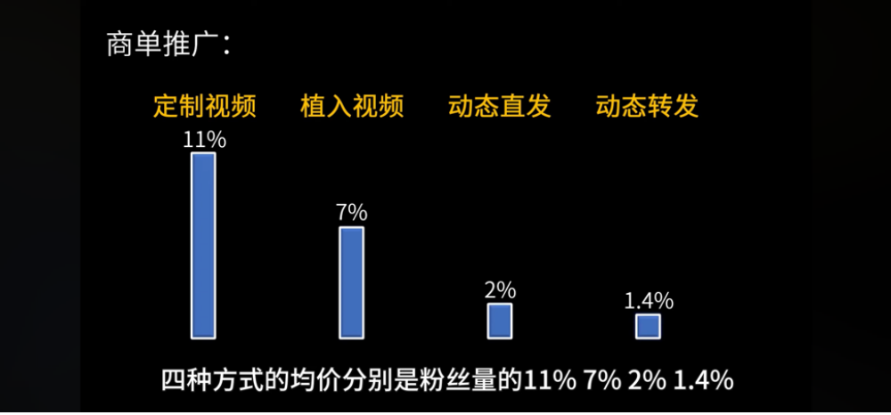
问题介绍
不同类型的广告价格与其粉丝量相关：

Slide 13
问题介绍
如何定义广告的最终影响力？
定制视频：影响力 = 视频播放量
植入视频：影响力 = 视频播放量 * 衰减系数
动态直发：影响力 = 赞和转发量
动态转发：影响力 = 赞和转发量

Slide 14
衰减系数
广告结束的时刻到完整视频结束的这段视频时长占总视频时长的占比。例如，一个20分钟时长的视频，广告在视频的第4到第5分钟出现。则该衰减系数为：(20-5）/ 20 = 0.75。

Slide 15
约束条件
（1）预算约束：本课题初步设定1000万人民币的预算。
（2）单一up主接单数量约束：本课题将提取出不同up主以两个月为单位的时间段内，过去两年单一时间段接取四种不同广告数量的最大值，作为阈值

Slide 16
基本假设
SUN YAT-SEN UNIVERSITY

Slide 17
基本假设
最终得到投放给不同up主不同种类广告的数量。被筛选出的up主具有较高的性价比，可能其粉丝量较低，但观众粘性极强，内容浏览量均较高，也就是俗称的小众宝藏up主；也可能其粉丝量非常大，但带来的影响同样很大，受益于成本相匹配。

Slide 18
初步思路与前期分工
SUN YAT-SEN UNIVERSITY

Slide 19
内容与分工
本课题的主要工作将集中在数据采集。本组共有5人，每位组员将分别负责20位up主的数据调查，调查内容有（针对单个up主）：
（1）该up主的粉丝量，并计算得到该up主四种广告的商单价格。
（2）该up主过去两年内每个广告（或含广告）视频/动态的影响力，并计算得到每类视频的平均影响力。最终得到四个平均影响力。
（3）该up主过去两年内，以两个月为一周期，一周期内接取四种广告数量的阈值。最终得到单个周期内的四个阈值。
得到具体数据后，代入数学建模，使用计算机进行计算，得出相应结论。

Slide 20
数学模型
SUN YAT-SEN UNIVERSITY

Slide 21
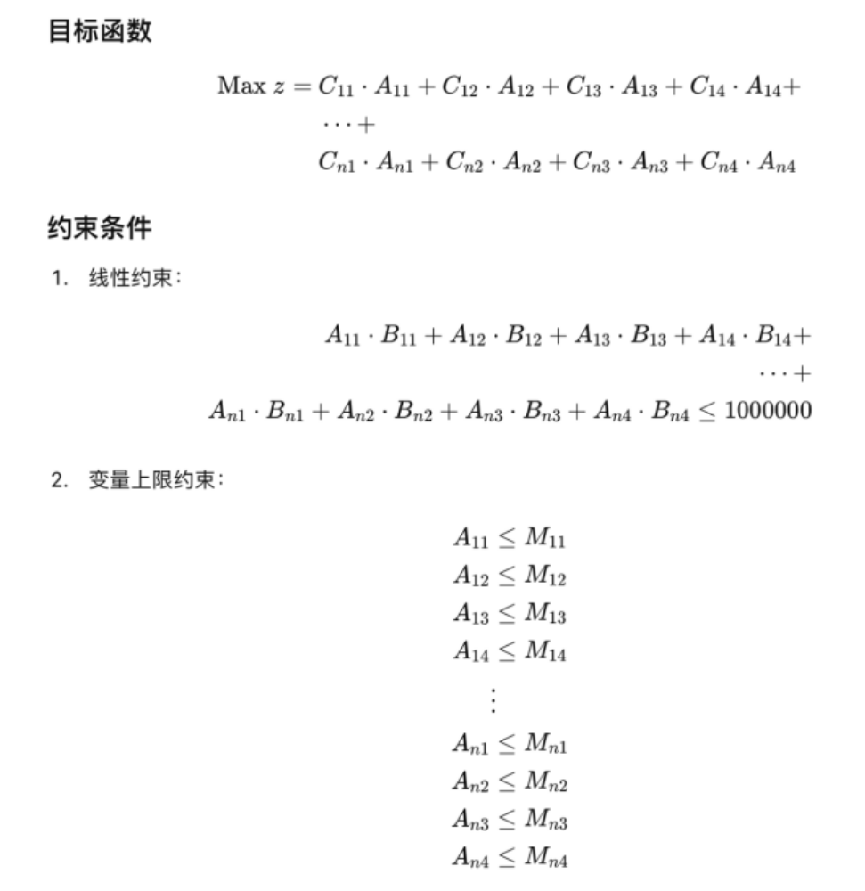
数学模型
目标函数：影响力
约束条件：时间要素与资金要素
决策变量：通过分配资金以及改
进广告投放的种类与时间安排来获
得最大影响力。

Slide 22
感谢聆听
Thanks for Your Listening

